Slide 1

왜
생태영성
인가?
2019.2.16
김사욱 시몬 (미리내 본당)
2019.2.16
김사욱 시몬 (미리내 본당)

Slide 2
Contents
왜 생태영성인가?
1. 프란치스코 교황 회칙
2. 창조(창세기1장)
3. 창조의 메커니즘
4. 생태영성

Slide 3
생태영성
왜 생태영성인가?
‘생태영성’의 사전적 의미
생태
지질 시대의 자연환경이 생물의 생활에 미치는 영향과
그에 따른 생물의 생활 상태 (표준국어 대사전)
영성
신령한 품성이나 성질(표준국어 대사전)
생태영성
하느님이 창조하신 세상에 대하여 인위적인 훼손을 최소화하고 지속적으로 유지하기 위한 삶을 추구해나가는 정신 혹은 사상

Slide 4
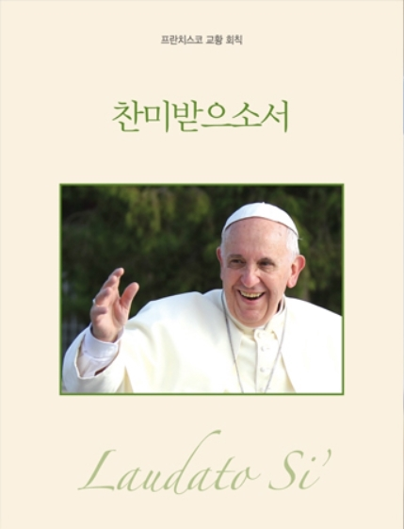
프란치스코 교황 회칙
왜 생태영성인가?
찬미 받으소서
공동의 집을
돌보는 것에
관한 회칙(2015.9)
최초의 환경에
관한 회칙(2015.9)

Slide 5
프란치스코 교황 회칙
왜 생태영성인가?
찬미 받으소서
찬미 받으소서
공동의 집을 돌보는 것에 관한 회칙(2015.9)
1. 오염과 기후변화
2. 공공재인 기후
Why?
3. 생물 다양성의 감소
4. 인간 삶의 질의 저하와
사회붕괴

Slide 6
창조(창세기1;1-31)
왜 생태영성인가?
창세기
1,3-4
창세기1,10
창세기
1,12
창세기
1,18
하느님께서
말씀하시기를
“빛이 생겨라.”
하시자
빛이 생겨났다.
그 빛이
좋았다.
하느님께서는
뭍을 땅이라,
물이 모인 곳
을 바다라
부르셨다.
하느님께서
보시니
좋았다.
땅은 푸른
싹을 돋아나게
하였다.
씨를 맺는 풀
과 씨 있는
과일나무를
제 종류대로
돋아나게
하였다.
하느님께서
보시니
좋았다.
낮과 밤을
다스리며
빛과 어둠을
가르게
하셨다.
하느님께서
보시니
좋았다.

Slide 7
창조(창세기1;1-31)
왜 생태영성인가?
창세기
1,21
창세기
1,25
창세기
1,31
창세기
1,28
하느님께서는
큰용들과
물에서
우글거리며
움직이는 온갖
생물들을
제 종류대로,
또 날아다니는
온갖 새들을
제 종류대로
창조하셨다.
하느님께서
보시니 좋았다.
하느님께서는
이렇게 들짐
승을 제 종류
대로, 집짐승
을 제 종류대
로, 땅바닥을
기어 다니는
온갖 것을
제 종류대로
만드셨다.
하느님께서
보시니
좋았다.
하느님께서
보시니 손수
만드신
모든 것이
참 좋았다
“자식을 많이
낳고 번성하여
땅을 가득
채우고
지배하여라.
그리고 바다의
물고기와
하늘의 새와
땅을 기어
다니는 온갖
생물을
다스려라.”

Slide 8
창조(창세기1;1-31)
왜 생태영성인가?
창세기
1,3-4
창세기1,10
창세기
1,12
창세기
1,18
하느님께서
말씀하시기를
“빛이 생겨라.”
하시자
빛이 생겨났다.
그 빛이
좋았다.
하느님께서는
뭍을 땅이라,
물이 모인 곳
을 바다라
부르셨다.
하느님께서
보시니
좋았다.
땅은 푸른
싹을 돋아나게
하였다.
씨를 맺는 풀
과 씨 있는
과일나무를
제 종류대로
돋아나게
하였다.
하느님께서
보시니
좋았다.
낮과 밤을
다스리며
빛과 어둠을
가르게
하셨다.
하느님께서
보시니
좋았다.

Slide 9
창조(창세기1;1-31)
왜 생태영성인가?
창세기
1,21
창세기1,25
창세기
1,31
창세기
1,28
하느님께서는
큰용들과
물에서
우글거리며
움직이는 온갖
생물들을
제 종류대로,
또 날아다니는
온갖 새들을
제 종류대로
창조하셨다.
하느님께서
보시니 좋았다.
하느님께서는
이렇게 들짐
승을 제 종류
대로, 집짐승
을 제 종류대
로, 땅바닥을
기어 다니는
온갖 것을
제 종류대로
만드셨다.
하느님께서
보시니
좋았다.
하느님께서
보시니 손수
만드신
모든 것이
참 좋았다
“자식을 많이
낳고 번성하여
땅을 가득
채우고
지배하여라.
그리고 바다의
물고기와
하늘의 새와
땅을 기어
다니는 온갖
생물을
다스려라.”

Slide 10
창조(창세기1;1-31)
왜 생태영성인가?
1
보시니
응시하다, 바라보다, 보다, 꿰뚫어보다, 심사숙고하다, 통찰하다
2
좋았다
좋다, ‘흥겹다, 아름답다, 행복하다, 선하다, 옳다
3
보시니 좋았다
하느님으로부터 온 세상은 선하여 (하느님께서) 좋아하셨습니다.(안소근 수녀)
하느님은 당신의 의도대로 만들어진 창조물에
대해 만족해하시고 행복해하셨습니다.
(김종혁 교수)

Slide 11
창조의 메커니즘
왜 생태영성인가?
빛,
하늘(대기)
인간
땅,
바다(물)
온갖
짐승
온갖
식물

Slide 12
창조의 메커니즘
왜 생태영성인가?
빛,
하늘(대기)
인간
땅,
바다(물)
상호생존
온갖
짐승
온갖
식물

Slide 13
‘다스림’의 의미
왜 생태영성인가?
인간의 역할
1
지배하다
강하다, 용기있다, 다스리다.
2
다스리다
봉사하다, 일하다.
안전하게 살피고 보호하다.
안전하게 살피고 보호하다.

Slide 14
‘다스림’의 의미
왜 생태영성인가?
인간의 역할
물, 땅
하느님이
창조하신
세상의 관리
빛, 하늘
동,식물

Slide 15
생태영성
왜 생태영성인가?
세상을
창조하시다.
가톨릭신자로서의
삶을 살려면 생태영성으로 살아갈 수밖에 없다.
기뻐
하시는
하느님
창조하신
세상의 유지를
위한 관리를
맡기시는
하느님

Slide 16
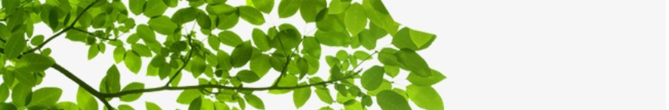
감사합니다!

